Slide 1
er
Schule und Demokratie
Partizipation und Mitgestaltung im Schulalltag
Materialien zur Politischen Bildung von Kindern und Jugendlichen
www.demokratiewebstatt.at

Slide 2
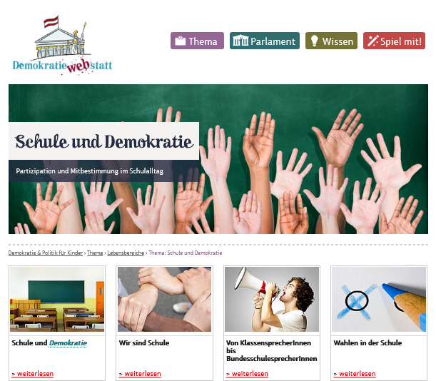
www.demokratiewebstatt.at

Slide 3
Hinweis zur Nutzung der PowerPointPräsentation
In dieser PowerPointPräsentation finden sich die wichtigsten Inhalte des Schwerpunktthemas „Schule und Demokratie“ in stark gekürzter Form.
Um zu den Hintergrundinformationen in den jeweiligen Kapiteln auf der DemokratieWEBstatt zu gelangen, nutzen Sie bitte die Verlinkungen.
Bsp. Zum Kapitel auf der DemokratieWEBstatt
Bsp. (Überschrift) Schule und Demokratie
www.demokratiewebstatt.at
Notes:
Mehr dazu findest du im Kapitel

Slide 4
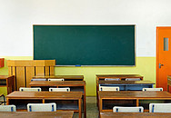
Schule und Demokratie
© Clipdealer / rodho
Zum Kapitel auf der DemokratieWEBstatt

Slide 5
So ist das österreichische Schulsystem organisiert:
Schulgemeinschaft (SchülerInnen, LehrerInnen, Erziehungsberechtigte): Organisation und Planung des Schulalltags, schulautonome Entscheidungen.
Bildungsdirektionen: Verbindungsstelle zwischen Bund und Land. Verwaltung und Kontrolle der Schulen in den jeweiligen Bundesländern.
Bundesministerium für Bildung, Wissenschaft und Forschung: Koordination der LehrerInnenausbildung, Errichtung und Erhaltung von Schulen, allgemeine Rahmenbedingungen, wie Lehrpläne und Schulwechselregelungen.
www.demokratiewebstatt.at
Notes:
Mehr dazu findest du im Kapitel

Slide 6
Schulautonome Entscheidungen
Festlegung schulautonomer/freier Tage
Schwerpunkte in der Lehrplangestaltung
Flexible Lern- und Unterrichtsformen
Flexible Unterrichts- und Öffnungszeiten in der Schule
Gruppen- und Klassengrößen
Auswahl von Schulveranstaltungen und Zusammenarbeit mit Schulen und Einrichtungen aus der Region
LehrerInnenfortbildung und Mitsprache bei Personalentscheidungen
Festlegung des Benotungsschemas
www.demokratiewebstatt.at
Notes:
Mehr dazu findest du im Kapitel

Slide 7
Wir sind Schule!
© istock / # 169 starfotograf
Zum Kapitel auf der DemokratieWEBstatt

Slide 8
Formen der Mitbestimmung in der Schule und in der Klasse
Schulforum (Pflichtschulen):
Muss innerhalb der ersten 9 Wochen ab Schulbeginn abgehalten werden.
VertreterInnen von Eltern, LehrerInnen und KlassensprecherInnen.
Beratung und Entscheidung über Schulangelegenheiten, wie Klassenteilungen und Lehrplan-Ziele.
Klassenforum (Pflichtschulen):
Kommt zumindest einmal im Jahr zusammen.
Alle Eltern und der Klassenlehrer/die Klassenlehrerin einer Klasse.
Entscheidet über anstehende Projekte, Termine und Veranstaltungen.
Schulgemeinschaftsausschuss (AHS, BHS):
Tagt zweimal im Jahr.
Besteht aus VertreterInnen von Eltern, LehrerInnen und SchülerInnen.
Berät und entscheidet über schulinterne Angelegenheiten, wie etwa über das Budget, die Unterrichtsmittel oder die Hausordnung.
www.demokratiewebstatt.at
Notes:
Mehr dazu findest du im Kapitel

Slide 9
Weitere Formen der Mitgestaltung
Klassenrat:
Jede Klasse kann gemeinsam mit der Klassenlehrerin oder dem Klassenlehrer einen Klassenrat einberufen. Im Klassenrat werden alle Konflikte, Anliegen oder Ideen der SchülerInnen und LehrerInnen besprochen. Ein Klassenrat kann in jeder Schulstufe stattfinden und muss während der Unterrichtszeit abgehalten werden.
Schülerparlament:
SchülerInnen können sich im Schülerparlament über Angelegenheiten, die die ganze Schule betreffen, austauschen. Am Schülerparlament können entweder alle SchülerInnen oder alle KlassensprecherInnen einer Schule teilnehmen und gemeinsam Entscheidungen treffen.
www.demokratiewebstatt.at
Notes:
Mehr dazu findest du im Kapitel

Slide 10
Von KlassensprecherInnen bis BundesschulsprecherInnen
© Clipdealer / aaronamat
Zum Kapitel auf der DemokratieWEBstatt

Slide 11
Schülervertretungen in Österreich
In Österreich sind die Rechte und Entscheidungskompetenzen der SchülerInnen bundesgesetzlich festgeschrieben.
So wie es VertreterInnen des Volkes auf verschiedenen Ebenen (Gemeinden, Bundesländer, bundesweit) gibt, so gibt es in der Schule LehrervertreterInnen, ElternvertreterInnen und SchülervertreterInnen auf verschiedenen Ebenen.
Im Fall der SchülerInnen sind das die KlassensprecherInnen, KlassensprechervertreterInnen, SchulsprecherInnen, LandesschulsprecherInnen und BundesschulsprecherInnen.
www.demokratiewebstatt.at
Notes:
Mehr dazu findest du im Kapitel

Slide 12
Schülervertretungen in der Schule
KlassensprecherInnen
werden ab der 5. Schulstufe am Beginn jedes Schuljahres von allen SchülerInnen einer Klasse gewählt.
gestalten das Schulleben, soweit es einzelne Klassen betrifft, aktiv mit.
Die VertreterInnen der KlassensprecherInnen von der fünften bis zur achten Schulstufe können an Sitzungen des Schulforums oder des Schulgemeinschaftsausschusses teilnehmen.
SchulsprecherInnen
werden von allen SchülerInnen ab der 9. Schulstufe gewählt.
vertreten die Interessen aller SchülerInnen einer Schule.
haben das Recht an Lehrerkonferenzen und Schulkonferenzen (mit Ausnahme von Notenkonferenzen) teilzunehmen und selbst Versammlungen einzuberufen.
www.demokratiewebstatt.at
Notes:
Mehr dazu findest du im Kapitel

Slide 13
Überregionale Schülervertretungen
Landesschülervertretungen
werden von den SchulsprecherInnen des jeweiligen Bundeslandes gewählt.
arbeiten in beratender Funktion direkt mit den Bildungsdirektionen und dem Unterrichtsministerium zusammen.
schreiben entsprechend den aktuellen Entwicklungen Stellungnahmen, Kommentare und stellen Forderungen
BundeschulsprecherIn
wird von den Landesvertretungen gewählt.
ist die höchste Vertretungsstelle aller österreichischen SchülerInnen.
diskutiert bei schulpolitischen Entscheidungen mit und hat das Recht, auch auf Bundesebene zu Gesetzes- und Verordnungsentwürfen Stellung zu nehmen.
www.demokratiewebstatt.at
Notes:
Mehr dazu findest du im Kapitel

Slide 14
Wahlen in der Schule
© Clipdealer / Bieler Michael
Zum Kapitel auf der DemokratieWEBstatt

Slide 15
So laufen KlassensprecherInnen- und SchulsprecherInnenwahlen ab
Die Wahlen in der Schule sind gesetzlich geregelt und laufen auf die gleiche Art und Weise wie Wahlen auf Bundes-, Landes- und Gemeindeebene ab.
Gleiche Wahl: Jede Schülerin und jeder Schüler darf nur einmal wählen und jede Stimme zählt gleich viel.
Unmittelbare Wahl: Es werden direkt Personen gewählt (im Gegensatz zu Parteien oder Gruppen).
Geheime Wahl: Niemand kann herausfinden, wer für wen gestimmt hat.
Persönliche Wahl: Jede Schülerin und jeder Schüler muss ihre oder seine Stimme selbst abgeben und kann durch niemanden vertreten werden.
www.demokratiewebstatt.at
Notes:
Mehr dazu findest du im Kapitel

Slide 16
Checkliste für die nächste KlassensprecherInnenwahl
Zeitraum: Schülervertretungen in der Schule sollten innerhalb der ersten fünf Wochen eines Schuljahres gewählt werden.
Information: Die Namen aller KandidatInnen müssen veröffentlicht werden. Alle KandidatInnen müssen die Gelegenheit erhalten, ihre Interessen und Ziele zu präsentieren.
Durchführung: Bei der Wahl müssen eine Urne und Wahlzettel in gleicher Farbe, Form und Größe zur Verfügung stehen.
Ergebnis: Das Wahlergebnis muss nach der Wahl bekanntgegeben werden.
www.demokratiewebstatt.at
Notes:
Mehr dazu findest du im Kapitel

Slide 17
Diskussionsfrage
Mehr Mitsprache in der Schule
Der Stresspegel und die Anforderungen an SchülerInnen steigen permanent. Zahlreiche Studien haben gezeigt, dass die Belastungen für SchülerInnen in den letzten Monaten massiv zugenommen haben. Schülervertretungen fordern deshalb mehr Mitsprache bei der Planung und Organisation des Schul- und Klassenlebens.
Welche Erfahrungen habt ihr bei der aktiven Mitgestaltung in eurer Klasse/in eurer Schule?
Wie können die Interessen von SchülerInnen besser sichtbar gemacht werden?
In welchen Bereichen würdet ihr euch mehr Mitsprache wünschen?
Wie gut fühlt ihr euch über die Mitgestaltungsformen (z.B. Klassenrat, Schulgemeinschaftsausschuss etc.) an eurer Schule informiert? Falls Verbesserungsbedarf besteht: Wie könnte man erreichen, dass sie möglichst allen SchülerInnen bekannt sind?
www.demokratiewebstatt.at

